Slide 1
Intellectual Property in Education Geistiges Eigentum in der Bildung
Tina Filzek, EUIPO Observatory
11. November 2022

Slide 2
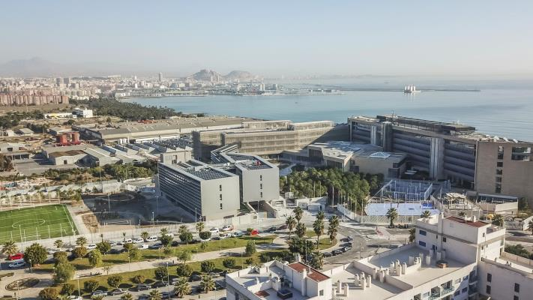
EUIPO = Das Amt der Europäischen Union für geistiges Eigentum
EU-Agentur mit globalem Fokus
Sitz in Alicante, Spanien, seit 1994
Gründung & Kerngeschäft = Eintragung von Marken und Geschmacksmustern (Design)
über 160 000 EU-Marken und bis zu 110 000 Gemeinschaftsgeschmacksmuster jährlich
mehr als 1 600 Mitarbeiter sind dort direkt und indirekt beschäftigt
Schutz der Rechte des geistigen Eigentums für Unternehmen und Privatpersonen auf einem EU-weiten Markt mit mehr als 500 Millionen Verbrauchern
in 5 Arbeitssprachen (EN, FR, ES, DE, IT); Anmeldungen möglich in 23 EU-Amtssprachen
.
Youtube: https://youtu.be/iglWst1Nu_s
Notes:
Strong use of Emerging technologies - ->Second most innovative IP Office

Slide 3
OBSERVATORY = Europäische Beobachtungsstelle für Verletzungen von Rechten des geistigen Eigentums
Die Arbeit der Beobachtungsstelle verfolgt 3 Hauptziele
Bereitstellung faktengestützter Beiträge und Daten für politische Entscheidungsträger
Bereitstellung von Instrumenten und Datenbanken zur Unterstützung der Bekämpfung von Verletzungen der Rechte des geistigen Eigentums
Kampagnen zur Sensibilisierung für den Wert geistigen Eigentums sowie der negativen Folgen der Verletzung von Rechten geistigen Eigentums
https://euipo.europa.eu/ohimportal/de/web/observatory/about-us
Notes:
Our mandate revolves around 3 main objectives:
- Provide evidence to enable EU policy makers to shape effective IP enforcement policies
- Create tools and resources to support enforcement authorities in the fight against IP infringement
- Raise awareness of the value of IP and negative consequences of IP infringement

Slide 4
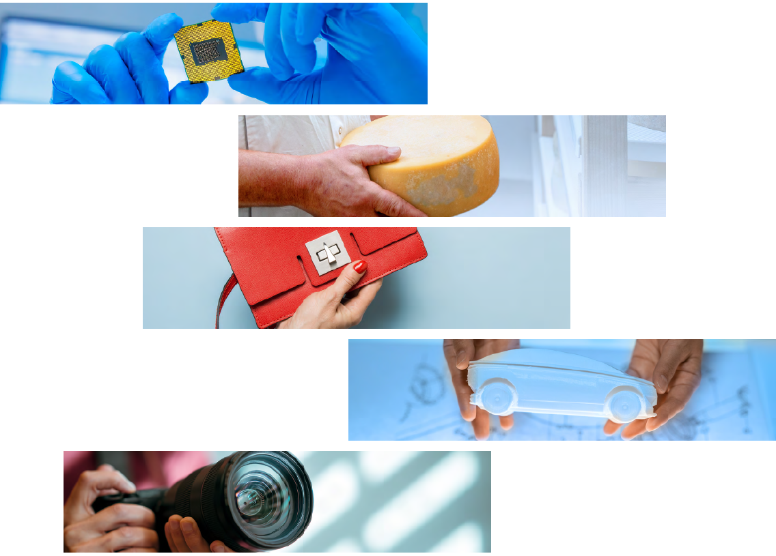
DIE BEDEUTUNG DER RECHTE DES GEISTIGEN EIGENTUMS FÜR DIE EU WIRTSCHAFT 2022
Beitrag schutzrechtsintensiver Wirtschaftszweige
in der Europäischen Union:
generieren 47% der gesamten Wirtschaftsleistung der EU (BIP)
schaffen 39% der Arbeitsplätze und
75% des Handels innerhalb der EU
IP Contribution

Slide 5
GEISTIGES EIGENTUM UND JUGEND IN DER EU
Junge Menschen in Europa kaufen mehr gefälschte Produkte und greifen nach wie vor auf raubkopierte Inhalte zu
37 % der jungen Menschen haben absichtlich gefälschte Produkte gekauft;
21 % der 15- bis 24-Jährigen geben an, bewusst illegale Quellen für digitale Inhalte genutzt zu haben.
IP Jugendbarometer

Slide 6
INITIATIVE “GEISTIGES EIGENTUM IN DER BILDUNG”
Intellectual Property (IP) in Education,
„Geistiges Eigentum in der Bildung“
zielt darauf ab, Kreativität, Innovation, Unternehmergeist und verantwortungsvolles digitales Engagement unter jungen Europäern zu fördern.

Slide 7
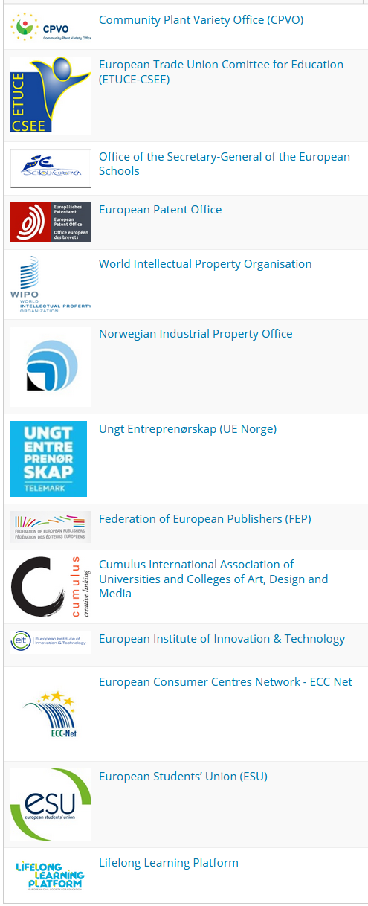
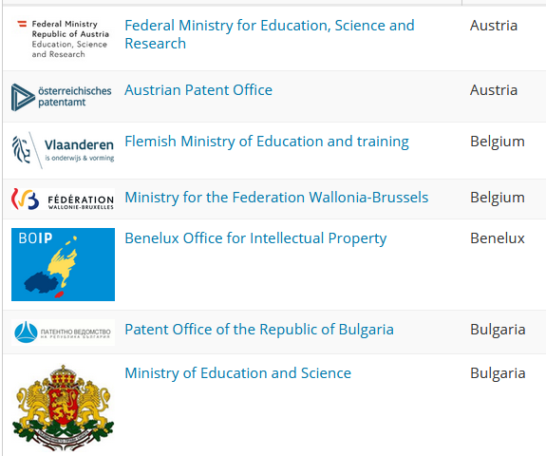
NETZWERK GEISTIGES EIGENTUM IN DER BILDUNG
IP in Education Netzwerk:
relevante Akteure im Bildungsbereich und der EU
Bildungsministerien und -Behörden
Patent- und Markenämter (IP Offices)
der EU Mitgliedstaaten und darüber hinaus

Slide 8
GEISTIGES EIGENTUM UND POLITISCHE ENTSCHEIDUNGSTRÄGER
2018 Schlussfolgerungen des Rates zur Verwirklichung der Vision eines Europäischen Bildungsraums
2020 Schlussfolgerungen des Rates zur digitalen Bildung in Europas Wissensgesellschaften
2021 Europäisches Parlament - Bericht über die Gestaltung der Politik im Bereich digitale Bildung
Notes:
in denen das EUIPO-Projekt „Geistiges Eigentum in der Bildung“ und das zugehörige Netzwerk anerkannt wurden und weitere Zustimmung erhalten haben. Darüber hinaus knüpft das Projekt an die Mitteilung der Europäischen Kommission über die Vollendung des europäischen Bildungsraums bis 2025 und den Aktionsplan für digitale Bildung (2021-2027) an, die am 30. September 2020 angenommen wurden und den Weg für die Verwirklichung einer erneuerten Vision für die Bildung bis 2025 ebnen.

Slide 9
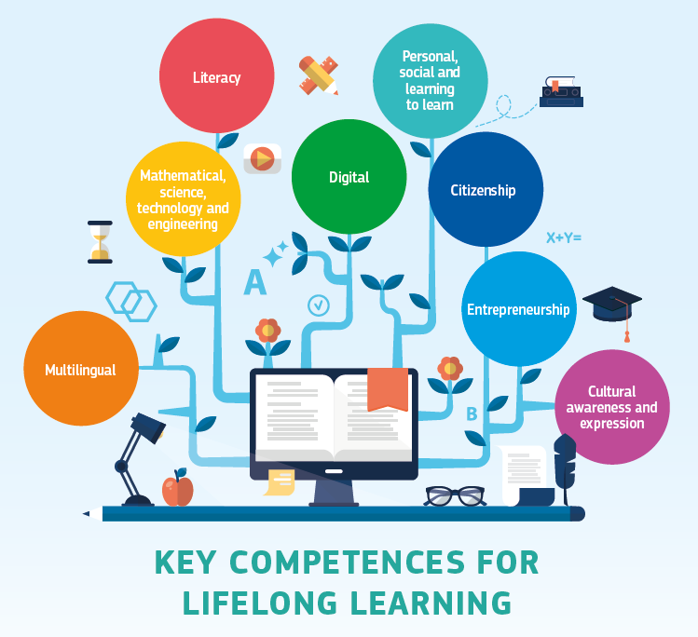
GEISTIGES EIGENTUM IN DEN KERNKOMPETENZEN FÜR LEBENSLANGES LERNEN
Digitale Kompetenz
...zur Beschaffung von Informationen über geistiges
Eigentum...
Bürgerschaftliche Kompetenz
...handeln als verantwortungsbewusste Bürger...
Unternehmerische Kompetenz
...wissen, wie man Ideen in Werte für andere umsetzt...
Kulturbewusstsein und Ausdruckskompetenz
...entwickeln einen ethischen und verantwortungsvollen Umgang mit geistigem Eigentum....
Notes:
2019

Slide 10
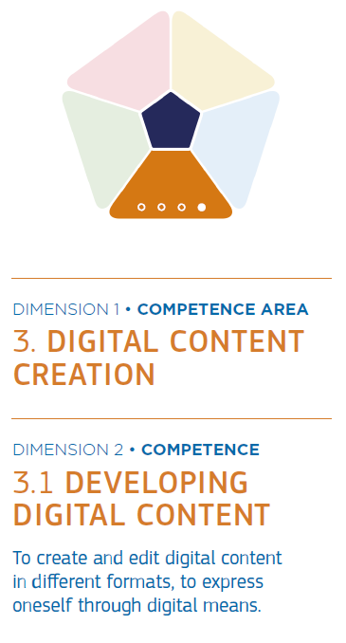
BETEILIGUNG AN DIGCOMP 2.2. – DER DIGITALE KOMPETENZRAHMEN FÜR BÜRGERINNEN
DigComp 2.2.

Slide 11
DIGCOMP 2.2. – BEISPIEL URHEBERRECHT UND LIZENZEN
To understand how copyright and licences apply to data, information and digital content.
Verstehen, wie Urheberrecht und Lizenzen für Daten, Informationen und digitale Inhalte gelten.
KNOWLEDGE/WISSEN
Knows that digital content, goods and services might be protected under intellectual property (IP) rights (e.g. copyright, trade marks, designs, patents).
Aware that the creation of digital content (e.g. pictures, texts, music) when original is considered protected by copyright as soon as it exists (automatic protection).
SKILLS/FÄHIGKEITEN
Can choose the most suitable strategy, including the licensing, for the purpose of sharing and protecting one’s own creation (e.g. by registering it in an optional copyright deposit system; choosing open licences such as Creative Commons).
Able to identify when uses of copyright protected digital content fall under the scope of a copyright exception so that no prior consent is needed (e.g. teachers and students in the EU can use copyright protected content for the purpose of illustration for teaching). https://euipo.europa.eu/ohimportal/en/web/observatory/faq-for-teachers
ATTITUDES/EINSTELLUNG
Respectful of rights affecting others (e.g. ownership, contract terms), only using legal sources for downloading digital content (e.g. movies, music, books) and when relevant, opting for open-source software.
Open to consider whether open licences or other licence schemes are more suitable when producing and publishing digital content and resources.
Notes:
Weiß, dass digitale Inhalte, Waren und Dienstleistungen durch Rechte des geistigen Eigentums (z. B. Urheberrecht, Marken, Geschmacksmuster, Patente) geschützt sein können.
Ist sich bewusst, dass die Erstellung digitaler Inhalte (z. B. Bilder, Texte, Musik) im Original als urheberrechtlich geschützt gilt, sobald sie existiert (automatischer Schutz).
Kann die am besten geeignete Strategie, einschließlich der Lizenzierung, für die Weitergabe und den Schutz der eigenen Schöpfung wählen (z. B. durch Eintragung in ein optionales System zur Hinterlegung von Urheberrechten; Wahl offener Lizenzen wie Creative Commons).
In der Lage sein zu erkennen, wann die Nutzung urheberrechtlich geschützter digitaler Inhalte in den Anwendungsbereich einer urheberrechtlichen Ausnahmeregelung fällt, so dass keine vorherige Zustimmung erforderlich ist (z. B. können Lehrer und Schüler in der EU urheberrechtlich geschützte Inhalte zur Veranschaulichung im Unterricht nutzen). https://euipo.europa.eu/ohimportal/en/web/observatory/faq-for-teachers
Achtung der Rechte anderer (z. B. Eigentumsrechte, Vertragsbedingungen), ausschließliche Nutzung legaler Quellen für das Herunterladen digitaler Inhalte (z. B. Filme, Musik, Bücher) und gegebenenfalls Entscheidung für Open-Source-Software.
Offen für die Frage, ob offene Lizenzen oder andere Lizenzmodelle bei der Erstellung und Veröffentlichung digitaler Inhalte und Ressourcen besser geeignet sind.

Slide 12
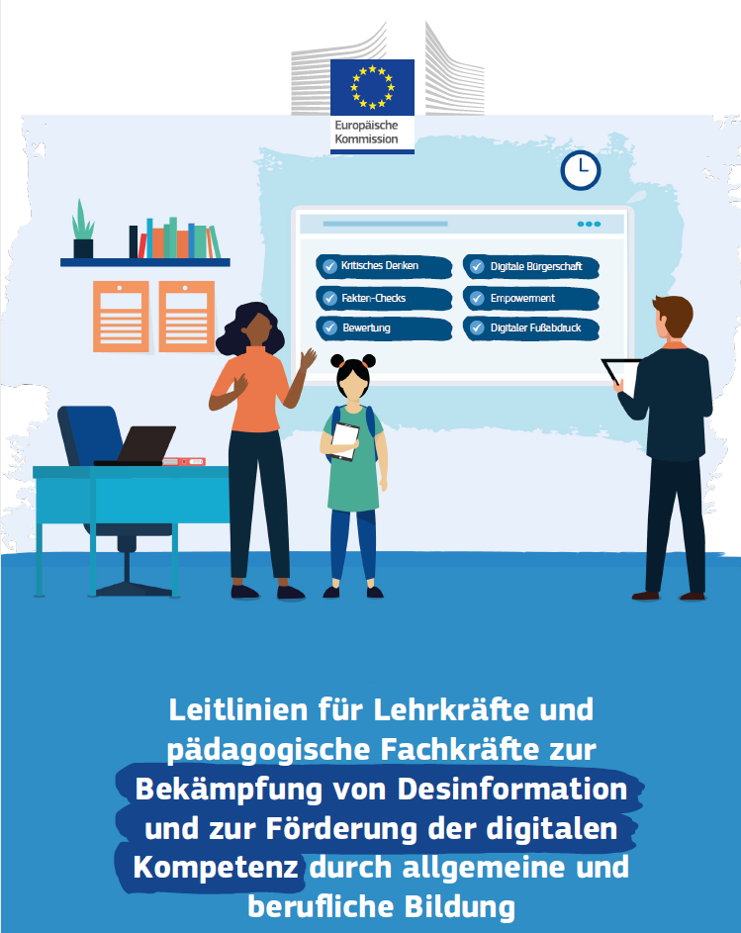
BETEILIGUNG AN DER EU EXPERTEN GRUPPE ZUR BEKÄMPFUNG VON DESINFORMATION UND ZUR FÖRDERUNG DER DIGITALEN KOMPETENZ
Report
Leitlinien für Lehrkräfte und pädagogische Fachkräfte zur Bekämpfung von Desinformation und zur Förderung der digitalen Kompetenz durch allgemeine und berufliche Bildung
soll Lehrkräfte unterstützen, indem es ihnen erklärt, wie:
Desinformation bekämpft werden kann
digitale Kompetenz erreicht werden kann
kritischer und verantwortungsvoller Umgang mit Technik aussieht
Schüler anhand ihrer Kompetenzen bewertet werden können

Slide 13
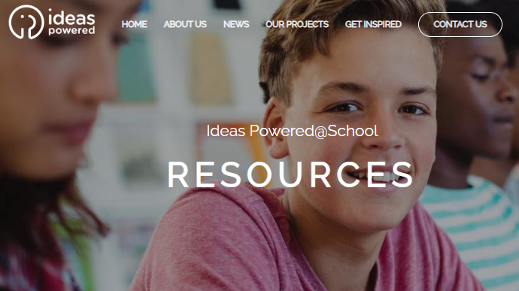
IDEAS POWERED@SCHOOL UNTERRICHTSMATERIALIEN
Ideas Powered@School Lehrmaterialien
vom EUIPO zusammen mit Bildungsexperten entwickelt
für alle Altersstufen und Unterrichtsfächer
Informationen, Ideen und gebrauchsfertige Lehrmittel und Spiele
in allen Sprachen der EU
weitere Übersetzungen folgen
Ideas Powered@School Ressourcensammlung
Sammlung von Webseiten
von Netzwerkmitgliedern und -partnern
auch mit finanzieller Unterstützung durch das EUIPO

Slide 14
ENTREPRENEURSHIP EDUCATION
Unterrichtsmaterial zum Unternehmertum
für Lehrer der Sekundar- und Berufsschulen
praktische Aktivitäten mit ihren Schülern
zur Förderung des Unternehmergeistes
zur Entwicklung von Fähigkeiten und Einstellungen des 21. Jahrhunderts
Informationen zu den relevanten Konzepten des geistigem Eigentums (IP)
einschließlich Unterrichtshinweisen, Arbeitsblättern und Unternehmensfallstudien
auf der Grundlage von Beispielen aus dem wirklichen Leben

Slide 15
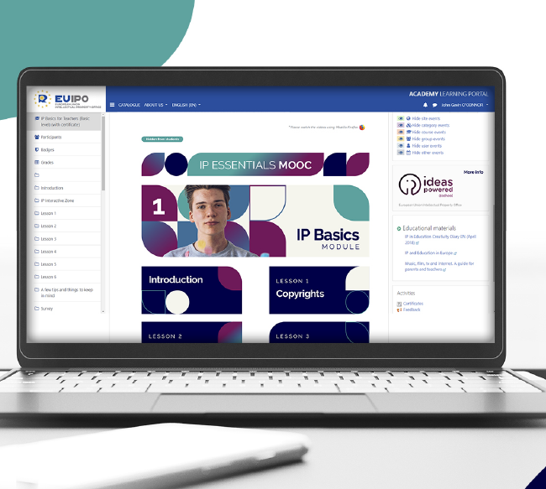
IP ESSENTIALS MASSIVE OPEN ONLINE COURSE – DEMNÄCHST NEU
Offener Online-Kurs mit mehreren Modulen:
Grundlagen – IP Basics
Urheberrecht
Handelsmarken
Designschutz (Geschmacksmuster)
Patente
Geografische Angaben und Geschäftsgeheimnisse
KMU-Modul für Jungunternehmer und Start-ups
Zertifizierung

Slide 16
HÄUFIG GESTELLTE FRAGEN (FAQ) ZUM URHEBERRECHT FÜR LEHRKRÄFTE
Häufig gestellte Fragen zum Urheberrecht für Lehrkräfte
Kontext:
Umsetzung der EU-Richtlinie zum Urheberrecht im digitalen Binnenmarkt 2019/790
Rechtsunsicherheit um Artikel 5 der Ausnameregelung für den Unterricht
Zielsetzung:
Bereitstellung klarer und genauer Informationen
über die im Rahmen der Bildung zulässige Nutzung geschützter Inhalte - insbesondere online
Veröffentlichung im Februar 2022
regelmäßige Aktualisierungen
Eine neue Webseite, die europäische Lehrer und Schüler auf ihrem Weg durchs Urheberrecht begleitet

Slide 17
HÄUFIG GESTELLTE FRAGEN (FAQ) ZUM URHEBERRECHT FÜR LEHRKRÄFTE
Frage | Österreich | Deutschland
Dürfen Lehrkräfte Fotokopien anfertigen oder Seiten aus Büchern oder Zeitungen für ihre Lernenden scannen? | Ja, für diesen Zweck gibt es eine freie Werknutzung. Voraussetzungen hierfür sind: für Zwecke des Unterrichts, in gerechtfertigtem Umfang, in erforderlicher Anzahl, für eine bestimmten Klasse und nur für nicht kommerzielle Zwecke. Es dürfen keine ganzen Bücher/Werke vervielfältigt werden, sondern nur Auszüge in gerechtfertigtem Umfang (Einzelfall-prüfung). Ausnahme hiervon bilden vergriffene Werke. Die freie Werknutzung gilt für öffentliche sowie für private Bildungs-einrichtungen, sofern keine Gewinnerzielungsabsicht vorliegt. Die freie Werknutzung gilt jedoch nicht für Werke, die ihrer Beschaffenheit und Bezeichnung nach zum Schul- oder Unterrichtsgebrauch bestimmt sind. Für die freie Werknutzung ist eine Vergütung an die Verwertungsgesellschaften zu leisten. | Ja, das Fotokopieren oder Scannen von einzelnen Seiten eines Buches und von Artikeln in Zeitungen oder Zeitschriften zur Veranschaulichung des Unterrichts ist in Deutschland grundsätzlich zulässig. Konkret gestattet § 60a UrhG Lehrern, bis zu 15% eines veröffentlichten Werkes zur Veranschaulichung des Unterrichts zu vervielfältigen. Das Scannen oder Fotokopieren einzelner Seiten eines Buches ist damit in der Regel zulässig. Auch vergriffene Werke dürfen vollständig vervielfältigt werden. Sonstige Werke geringen Umfangs können neben dem bereits erwähnten Gedicht und Liedtext bspw. auch ein Druckwerk mit bis zu 20 Seiten sein. Um auch weitergehende, also nicht schon kraft Gesetzes erlaubte, Nutzungen zu ermöglichen, haben die Bundesländer mit drei Verwertungsgesellschaften sowie den Schulbuch- und Zeitungsverlagen im Dezember 2018 einen ergänzenden Lizenzvertrag abgeschlossen.
Unter welchen Bedingungen dürfen Lehrkräfte im Allgemeinen Filme im Unterricht oder in der Schule zeigen? | Schulen und Universitäten dürfen für Zwecke des Unterrichts beziehungsweise der Lehre in dem dadurch gerechtfertigten Umfang Werke der Filmkunst und die damit verbundenen Werke der Tonkunst öffentlich aufführen. Es muss ein ausreichender Lehrstoffbezug zum jeweiligen Unterrichts-gegenstand gegeben sein. Hierfür ist eine angemessene Vergütung an die Verwertungsgesellschaften zu leisten. Die freie Werknutzung gilt nicht für Filmwerke, die ihrer Beschaffenheit und Bezeichnung nach zum Schul- oder Unterrichtsgebrauch bestimmt sind. | Lehrkräfte dürfen im Unterricht im geschlossenen Klassenverband Filme erlaubnis- und vergütungsfrei vorführen. Weil einer Klasse nur eine begrenzte und bestimmte Zahl von Schülern angehört, ist die Wiedergabe des Films nicht öffentlich und deshalb zulässig. Etwas anderes gilt bei Schulveranstaltungen, die für eine Öffentlichkeit zugänglich sind – beispielsweise Abschlussfeiern, die für Schüler, deren Eltern und andere Gäste zugänglich sind. Auch die klassenübergreifende Wiedergabe von Filmen – z.B. an Projekttagen – kann öffentlich sein. Für solche öffentlichen Wiedergaben von Filmen muss eine Erlaubnis der Rechteinhaber eingeholt werden.

Slide 18
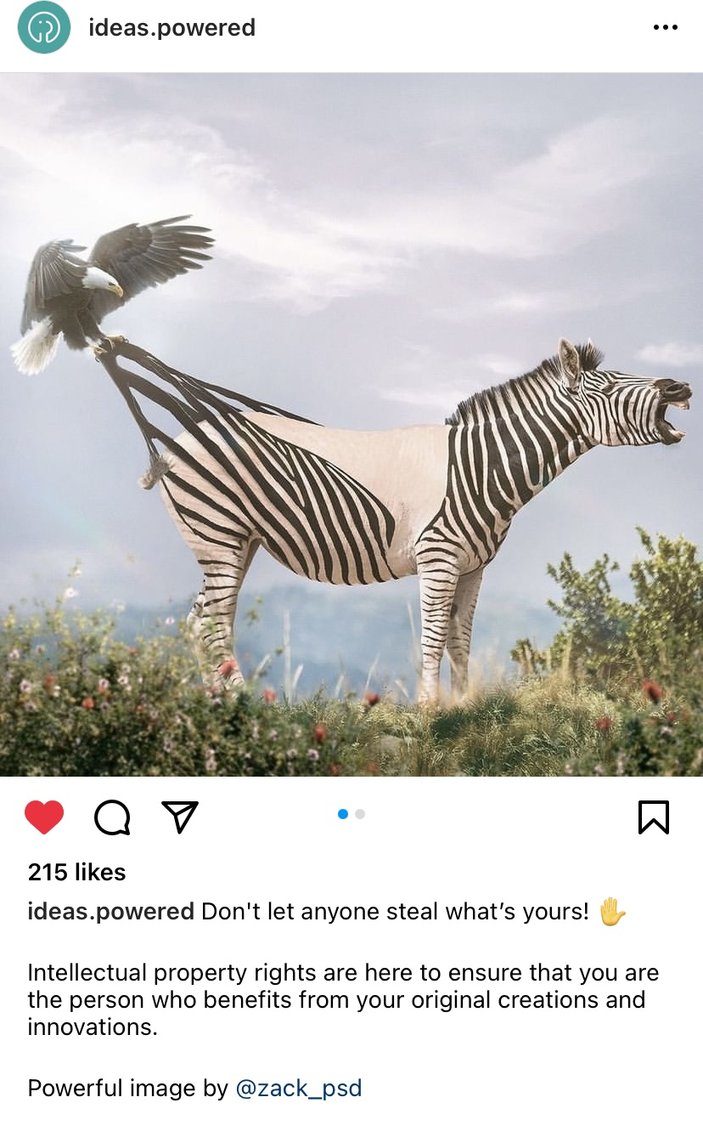
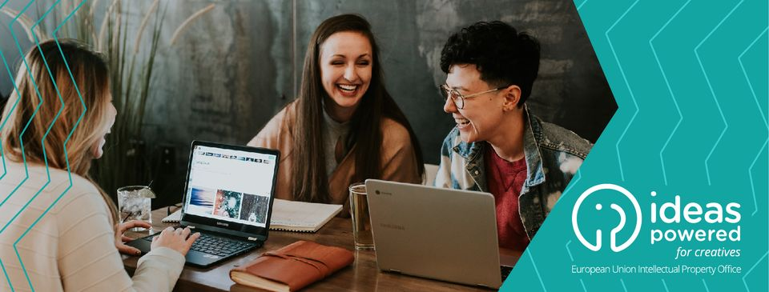
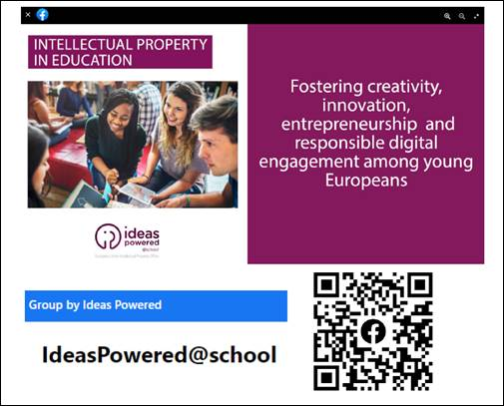
IDEAS POWERED IN DEN SOZIALEN MEDIEN
Ideas Powered auf Facebook
Gruppe für Lehrkräfte
IdeasPowered@School
Ideas Powered auf Instagram

Slide 19
DANKESCHÖN
@EU_IPO
euipo
EUIPO.eu
KONTAKT: ipineducation@euipo.europa.eu

